Slide 1
编译原理期末报告——
Macrofication
小组成员： 余浩 PB15000372
李强 PB15111612
周祺 PB15050988

Slide 2

1.macrofication介绍
2.相关工作介绍
3.macrofication实例

Slide 3
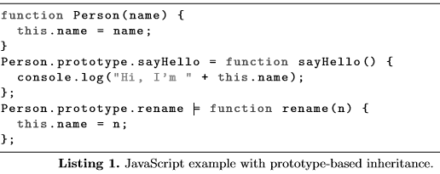

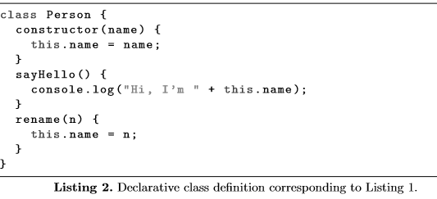
1.1 背景引入
最新版本的JavaScript (ECMAScript 2015/ES6[23])将类定义声明添加到语言中，使我们能够简化代码。
除了类定义之外，ES2015/ES6还为匿名函数定义添加了更简洁的箭头语法(=>)，允许我们以更紧凑的方式重写以上示例:

Slide 4

1.2 概念简介
重构：重构是在开发时执行的代码转换，其提高了代码的质量，同时保留了代码可观察的行为。
宏：宏扩展也是一种代码转换，其在编译预处理时执行。它在合适的位置用实例去代替相应的宏。
macrofication：macrofication结合了两者的思想。为js语言引入了更强大的宏特性，同时支持了类似宏的自动重构方法。

Slide 5

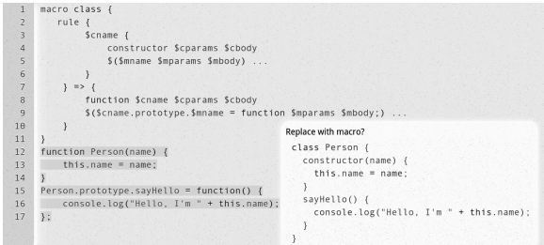

Slide 6

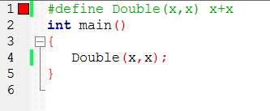

与macro的不同：虽然macrofication借鉴了macro的思想，但是在实现上，macrofication更类似于宏展开的逆过程。
模式模板宏( Pattern-template macros):
c++:(gcc 编译)
#define Double(x) x+x
Double(x); =>x+x;
macrofication:
#define Double(x,x) x+x
Double(x,x); => ???

Slide 7


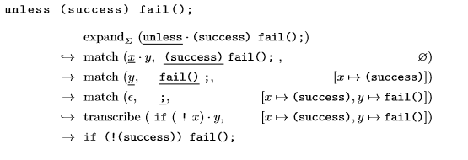
1.3 macro实现简介
a) 将对代码进行词法/语法分析，得到一个符号树(tokens tree)
b) 检测符号树的匹配情况，将匹配项加入宏的绑定环境Θ。并进行合适的替换。

Slide 8

1.4 macrofication需要解决的问题
迭代匹配( recursion )
重复变量(Repeated variables)
当一次替换完成时，其可能作为更大匹配的一部分。而macro的匹配，只需要自顶向下根据宏名进行迭代。
macrofication还需要解决如同
Double(x,x)一类的问题。我们把这里的x称为重复变量。

Slide 9


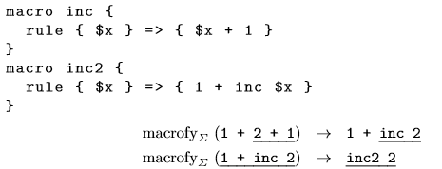
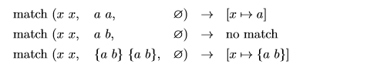
迭代匹配：
重复变量：

Slide 10
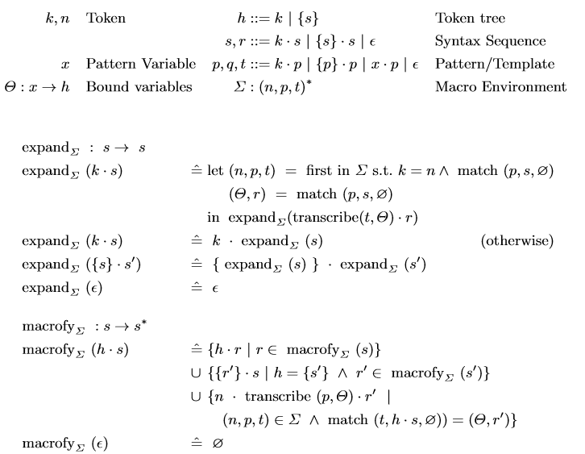
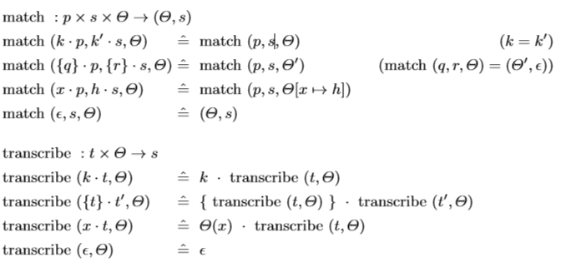
1.5 基本算法描述

Slide 11
1.6 基础算法的拓展
为了实现模式匹配中，对重复变量的支持，macrofication对模版的语法构成进行了扩充，并相应地修改了match和transcribe函数。
该拓展不仅仅为macrofication处理普通的有限重复变量提供了支持，还使其具有了处理不限长序列的能力。

Slide 12

1.6.1 新定义的模版格式
拓展后的模式模版定义：
其中，x的角标i，限制了递归匹配的层次。
而()...表示一个不像长的重复匹配序列。

Slide 13

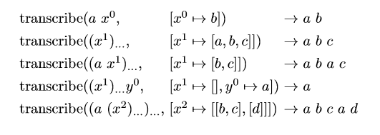
1.6.2 新定义的transcribe函数
示例1：
实例2：

Slide 14
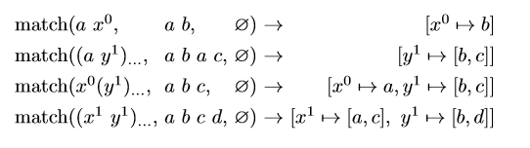
1.6.3 新定义的match函数
示例：

Slide 15
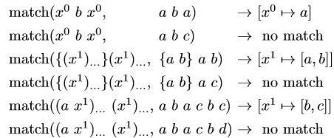
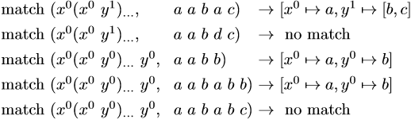
1.6.4 重复变量的处理
每次匹配后，对环境进行检测，如果之前已经产生过一次匹配，且与本次不同，则失配。
层次i = 0时，如x⁰，表示x进对应一个记号，可以表示为”a”。如果i = 1时，如x¹，表示x可以看成一系列x⁰的有序序列，可以表示为”[a,b,c]”。如果i = 2时，如x²，表示x可以看成一系列x¹的有序序列，可以表示为”[[a],[b,c],[d]]”。以此类推。
示例：

Slide 16
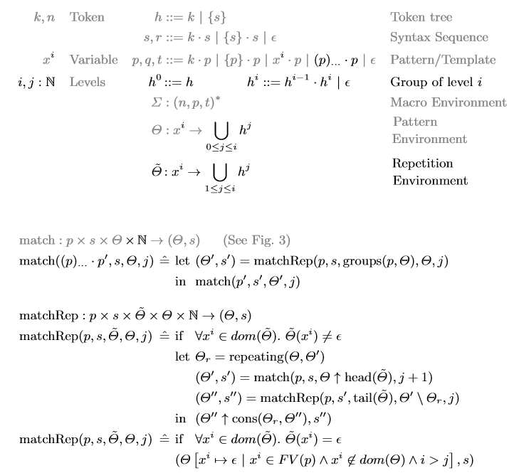
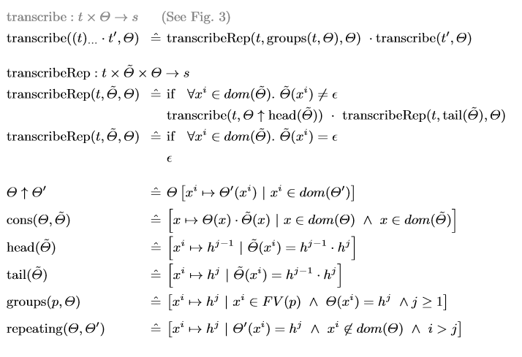
1.7 拓展后的详细算法

Slide 17
1.8 macrofication仍存在的问题
宏拓展冲突( Conﬂicts )
卫生(Hygiene)
当宏存在展开时，可能出现冲突导致错误
macrofication过程中，可能需要对变量进行重命名，但可能因此出现歧义。

Slide 18
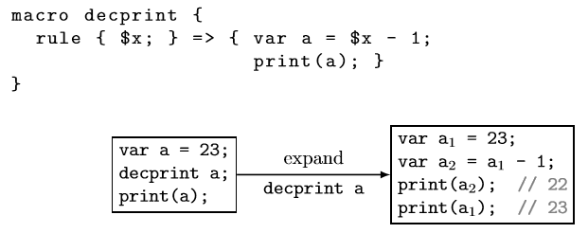
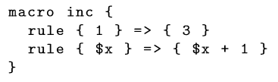
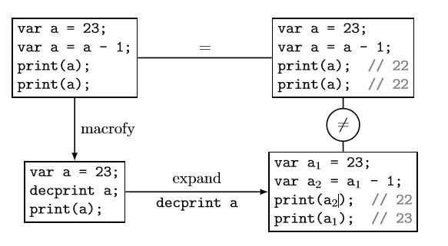
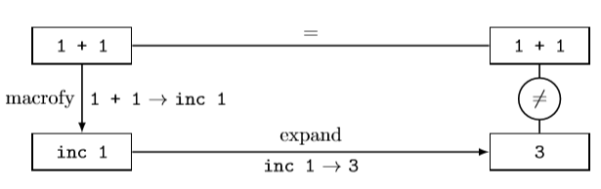
宏拓展冲突：
卫生：

Slide 19
2.相关工作
代码重构
sweet.js的实现实际
类似于自动重构工具
模式匹配
模式匹配应用于
macrofication中
字符串匹配的
系列操作
宏
macrofication论文中对
宏的定义方式类似于rust

Slide 20
2.1 与重构相关的类似工作
我们在文章的相关文献里，选取了两篇重构相关的文章，简单了解了其工作和实现。以便于对自动重构有一个粗略的了解。
其中一篇概述C语言预处理内容的重构。
另一篇试图消除c++中的宏，用新的语言特性代替。
时间关系，只做最基本的介绍。

Slide 21
2.2 重构C程序
宏的定义
条件编译指令
包括宏重命名、宏参数重命名、宏参数添加或删除等。
需要在合理的分支内完成重构或者消除分支
宏的调用
进一步实现
需要注意宏的作用域。
可能会用到程序依赖图

Slide 22
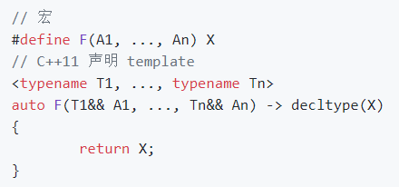
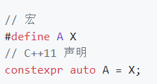
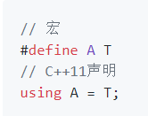
2.3 c++宏去除的重构
概述：
为了将原始c++语言中的宏，替换为c++11中的新语言特性，Kumar等，提出了一种宏去除(demacrofying)的自动重构工具。类似于macrofication，其同样是基于宏的相关特性，将原始代码替换为新的代码。但相反的是demacrofying的通过删除替换掉原始的宏，提高代码质量。
对宏的划分：
是否为对象和函数；是否完整；是否存在依赖；是否是构型的;
等价转换：

Slide 23
2.4 模式匹配
在计算机科学中，模式匹配就是检查特定序列的标记是否存在于文本。与模式识别相比，匹配通常必须是精确的。模式通常具有序列或树结构的形式。
原始模式：模式匹配中主要包含显式值或变量的匹配。
树模式：比如，一个XML文档可以看作是一棵有根、有序、节点带标记的树。树模式的匹配可以看作在这棵树上进行的操作。
算法：
朴素的模式匹配算法
KMP匹配算法
BM匹配算法
.....

Slide 24

2.5 合一算法
宏系统中的模式匹配是一种广泛的匹配算法的一部分，特别地，在这种扩展模式匹配算法中，对于重复变量的处理可以认为是一种一阶句法的合一代换。
预备定义
(1) 函数符号集合：
(2)变量集合V
(3)项的递归定义: (i) 常数符号和变量是项 (ii) 如果t1,t2,...,tn是项，那么f(t1,t2,...,tn)也是项
(4)代换θ= {(t1, x1), (t2, x2),..., (tm, xm)}，其中xi表示不同的变量，ti为项，每一对括号表示把所有的xi替换成ti。

Slide 25
2.5 合一算法
算法描述
给定一组方程，重复执行以下各步转换，如果没有任何一步进行了转换，以成功结束。
(a)选择所有具有如下形式的方程：t=x，其中t是项但不是变量，把它重写为：x=t
(b)选择具有如下形式的方程：x=x，其中两边是同一变量，直接擦除这一方程
(c)择所有具有如下形式的方程：t’=t’’，其中t’和t’’都不是变量，如果两个项的根函数不同，则以失败结束，否则应用Term Reduction方法。
(d)选择所有具有如下形式的方程：x=t，其中x为变量，t为非变量的项，如果x在t中出现，则算法以失败结束，否则应用Variable Elimination方法。

Slide 26

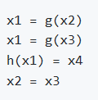
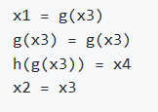
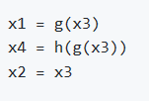

2.5 合一算法
示例
考虑一组方程：
转换过程：
合一代换：

Slide 27
3
代码演示

Slide 28
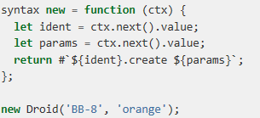

3.1简单样例

Slide 29
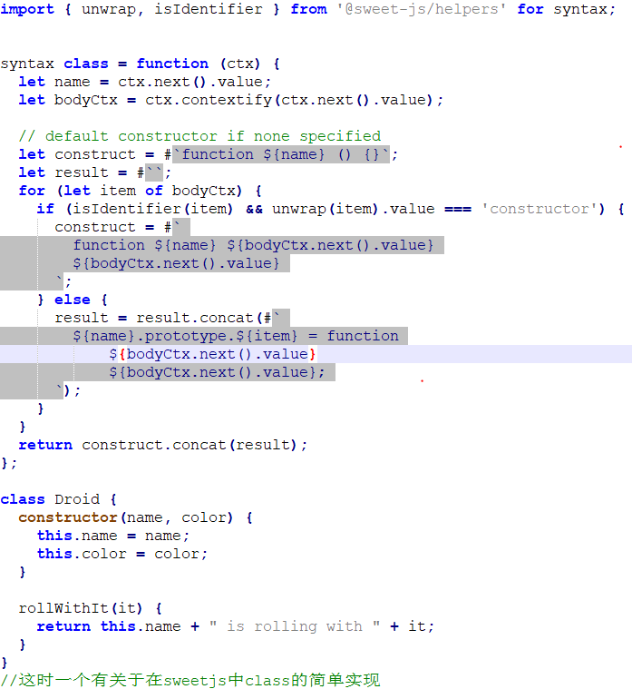
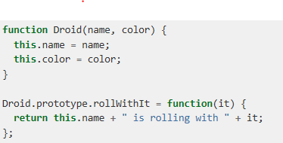
3.2 macrofication实现class

Slide 30
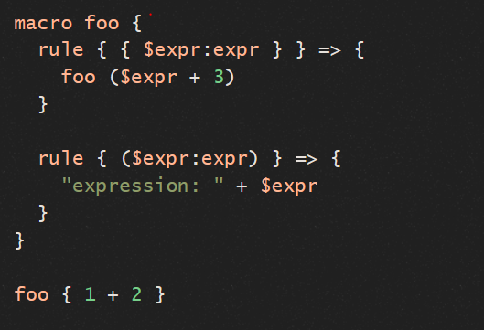
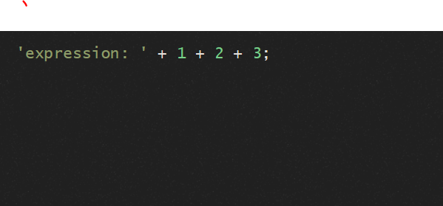
3.3 迭代处理

Slide 31
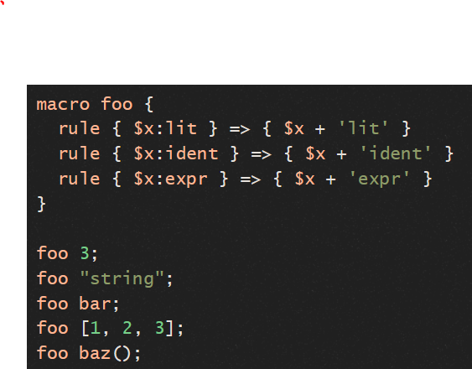
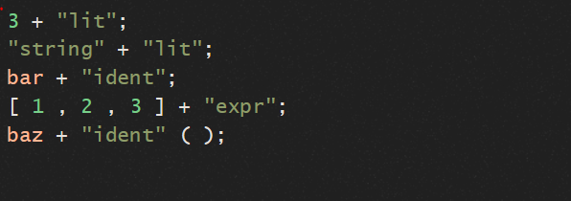
3.4 重复变量处理

Slide 32
